Slide 1




TRƯỜNG TIỂU HỌC ……
CHÀO MỪNG QUÝ THẦY CÔ
VỀ DỰ GIỜ THĂM LỚP
Môn Tiếng Việt lớp 3
BÀI 25: NHỮNG BẬC ĐÁ CHẠM MÂY(T3)
Giáo viên:
Lớp: 3

Slide 2


Thứ……ngày…..tháng…..năm…….
TIẾNG VIỆT
TRÒ CHƠI VÒNG QUAY KÌ DIỆU
1
2
4
1
3
3
2
4
BẮT ĐẦU QUAY

Slide 3
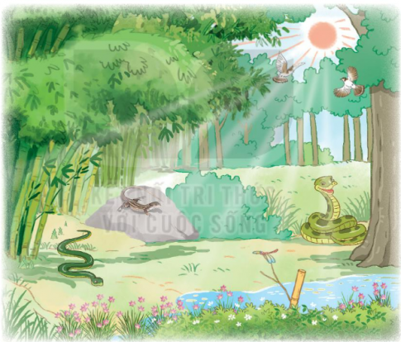

Slide 4
Thứ……ngày…..tháng…..năm…….
TIẾNG VIỆT
Bài 25: NHỮNG BẬC ĐÁ CHẠM MÂY (T3)
1. Nghe – Viết.
Sau năm lần sim ra quả, con đường lên núi đã hoàn thành. Nhờ đó, mọi người có thể lên xuống nói dễ dàng. Cả xóm biết ơn cố Đương tặng thêm cho ông một tên mới là cố Ghép. Ngày nay, con đường vượt núi gọi là Truông Ghép vẫn còn ở phía nam dãy núi Hồng Lĩnh
Nguyễn Đổng Chi

Slide 5
Thứ……ngày…..tháng…..năm…….
TIẾNG VIỆT
Bài 25: NHỮNG BẬC ĐÁ CHẠM MÂY (T3)
2. Viết từ khó.
sim, vượt núi, xóm, Truông Ghép.
3. Đổi vở, soát lỗi cho nhau.
Hai bạn trong bàn đổi vở và soát lỗi cho nhau.

Slide 6
Thứ……ngày…..tháng…..năm…….
TIẾNG VIỆT
Bài 25: NHỮNG BẬC ĐÁ CHẠM MÂY (T3)
4. Luyện tập.
Làm bài tập a hoặc b
a. Chọn ch hoặc tr thay cho chỗ chấm.
Buổi sáng ó o
Gà trống gọi đấy
Mặt trời mau dậy
Đỏ xinh câu chào.
Buổi trưa trên cao
Mặt trời tung nắng
Đùa cùng mây trắng
Ú òa ú òa.
Buổi chiều hiền hòa
Dung dăng dung dẻ
Mặt trời thỏ thẻ
Chẳng về nhà đâu.

Slide 7
Thứ……ngày…..tháng…..năm…….
TIẾNG VIỆT
Bài 25: NHỮNG BẬC ĐÁ CHẠM MÂY (T3)
4. Luyện tập.
b.Quan sát tranh, tìm từ ngữ có chứa tiếng ăn hoặc ăng
M: rặng tre
con rắn, con trăn, thằn lằn, búp măng

Slide 8

XIN CHÂN THÀNH CẢM ƠN
QUÝ THẦY CÔ GIÁO VÀ CÁC EM
Notes:
8

